Slide 1
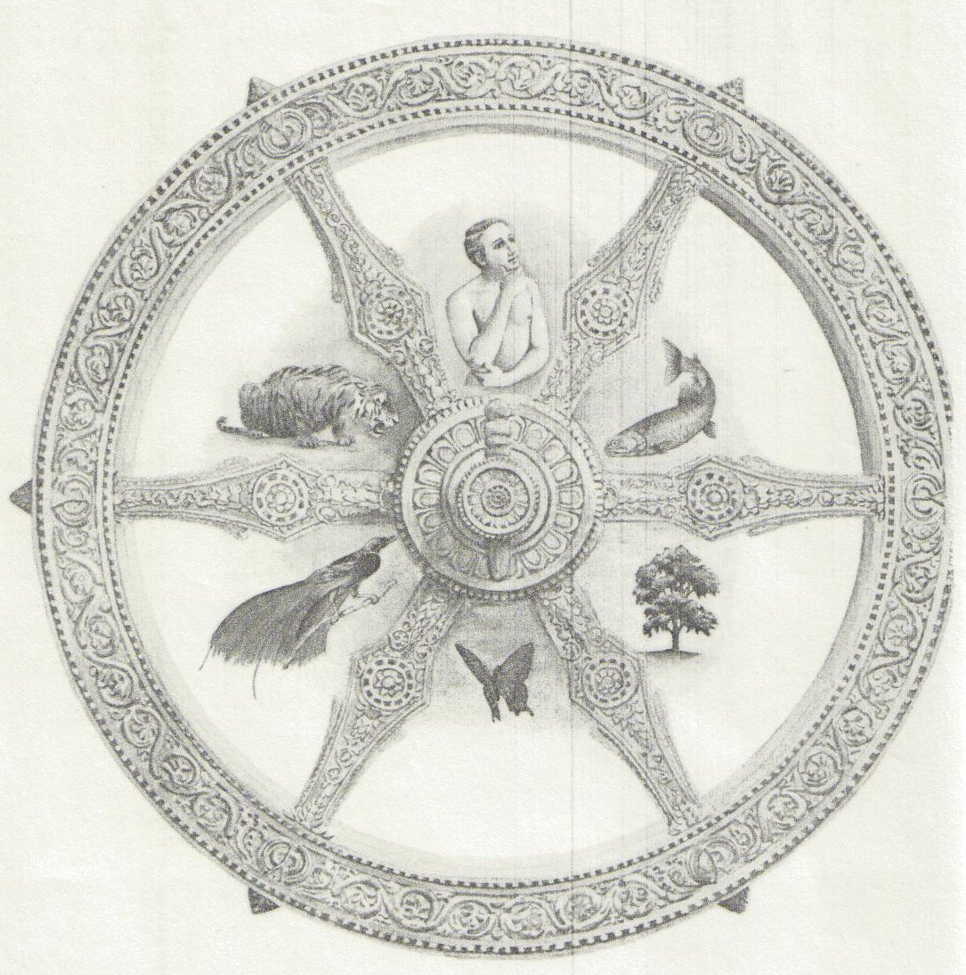
3 formas de encarar a morte
A morte como passagem para outra vida
O Livro Tibetano dos Mortos

Slide 2
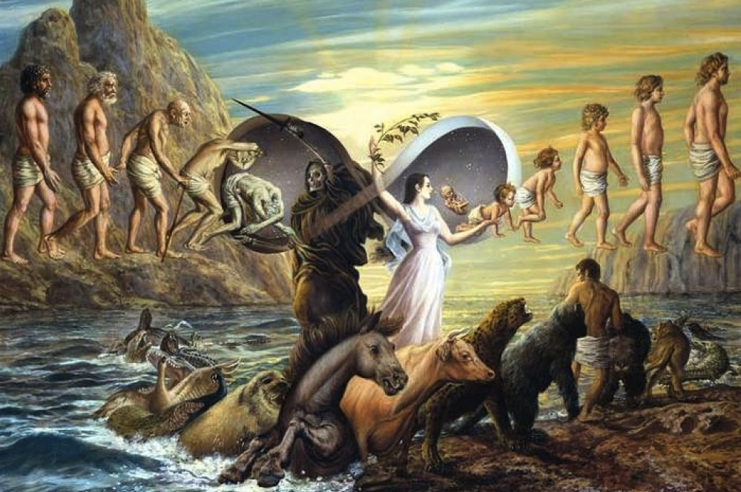
3 formas de encarar a morte
Encarar a morte
Podemos também fitar os olhos da morte, considerando nossa finitude um dado essencial da existência humana (o ser humano é um “ser-para-a-morte”, definiu Heidegger (1951), e filosofar significa “aprender a morrer”, nas palavras de Montaigne (1948)).

Slide 3
3 formas de encarar a morte
Evitar o pensamento sobre a morte, reprimir a presença do fenômeno tanto quanto possível
Crença na imortalidade pessoal ( sociedade de risco, diminuição de nossa capacidade de prever ou ter certeza sobre os acontecimentos futuros)
“Os hospitais são muito menos lugares para o ocultar a morte do que para operar e fazer experimentos com ela. Nos hospitais se experimentam as técnicas que prolongam a vida e evitam a morte, em outras palavras, que transformam a morte de fato natural em fato artificial.”
Não ocorre maior centralidade do fenômeno da morte em si mesmo

Slide 4
O que se esconde é a morte como um fenômeno a ser enfrentado pelo próprio eu, mas não as representações da morte dos outros.
Representação Externa
“Nas sociedades pré-modernas as pessoas sofriam, sentiam e refletiam sobre a própria morte quando a morte dos outros aparecia, então tudo mundo tinha intimidade com a morte, ninguém precisava de uma representação simbólica para saber de que se tratava.”
A Nova Espera por Milagres
Recorremos agora à ciência e a técnica
Todos estes fatores estão intimamente relacionados: a crescente falta de contato físico e espiritual dos seres humanos com a experiência da morte está certamente vinculada à não menos crescente necessidade de assistir à morte como um espetáculo, como uma representação simbólica.
Ars Amatora vs Ars Moriendi na transição público->privado

Slide 5
A sociedade da alta modernidade parece promover a morte “pornográfica” no mesmo grau que oculta a experiência direta da morte.
Efeito Werther
(Heidegger, 1951). É no meio da massa, vivendo uma existência inautêntica, que não podemos enfrentar a morte. O homem moderno encontra no silencio dos hospitais a morte que ele “merece”, a qual corresponde a sua impossibilidade de encontrar um sentido individual para ela.
Poderia ser dito que cada um tem que morrer sua própria morte, mas que isso só é possível no confronto com a cultura de uma época que transforma o autentico em inautêntico, na luta contra uma cultura da massificação e do anonimato.
O tratamento massificado vs restrições pessoais do paciente
Funeral Tibetano

Slide 6
Ignorante de aspectos essenciais da existência humana, porém possuidora de conhecimentos notáveis em todas as áreas técnicas.
O drama da morte na sociedade contemporânea não chama a atenção porque vem acompanhado pela previa degradação do eu espiritual e a exaltação de eu biológico.
A Psicanálise: projeção empática e tentativas de burlar a morte e seus sinais
Estratégias da luta pela imortalidade: coletiva e individual
“cada vez os seres humanos acreditam menos na imortalidade que se deriva das entidades coletivas ou da memória coletiva, e mais na própria imortalidade biológica”

